Slide 1

Sistema Eléctrico, Seguridad Energética y Seguridad Nacional
26 de enero de 2022

Slide 2

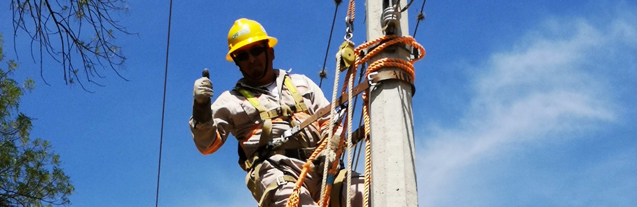

Sistema Eléctrico Nacional
El Sistema Eléctrico Nacional es uno de los más grandes del mundo.
Es un sistema integrado que da servicio en todo el país y que ha alcanzado el 99.21% de cobertura del servicio.
Actualmente la capacidad instalada de generación de 80,000 MW supera en 30,000 MW a la demanda máxima instantánea del Sistema Eléctrico Nacional, que en la semana 26 de 2019 alcanzó un total de 50,000 MW.

Slide 3
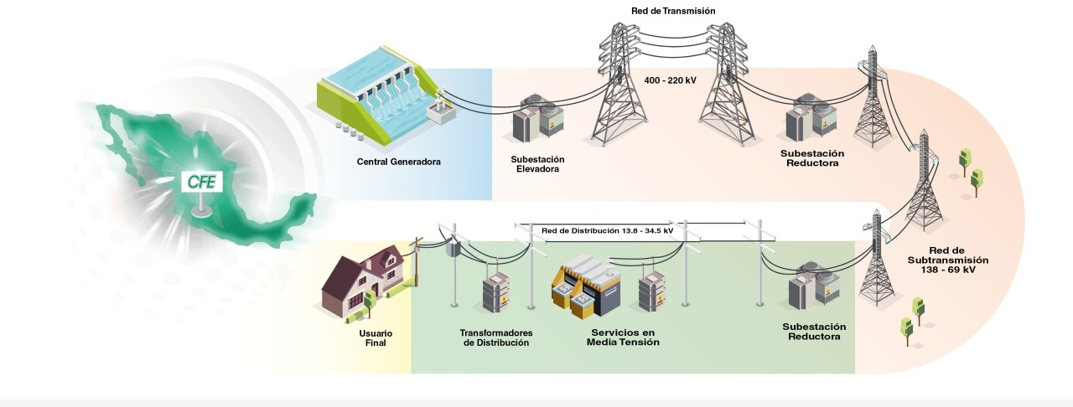
CFE en el Sistema Eléctrico Nacional
Más de 80 años de desarrollo e inversión, y actualmente la CFE participa con:
158 centrales de generación con una capacidad instalada de 43,457 MW
110 mil kilómetros de líneas de transmisión
883 mil kilómetros de redes generales de distribución
Al servicio de 47 millones de usuarios
Notes:
80 años de desarrollo en inversión para alcanzar un Sistema Eléctrico Nacional robusto y uno de los más sólidos del mundo.

Slide 4
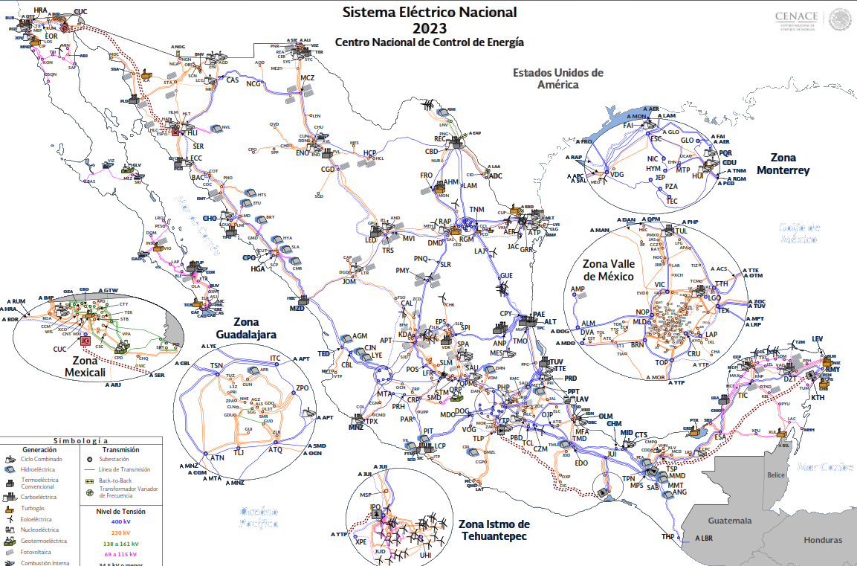
Fortaleza del Sistema Eléctrico Nacional
Le electricidad es generada en centrales eléctricas, se transporta por líneas de la Red General de Transmisión (RNT) y se distribuye a toda la república a través de las Redes Generales de Distribución (RGD) de manera constante y sin intermitencia. Las líneas de Trasmisión o redes de transporte de energía eléctrica se interconectan con las centrales eléctricas, con una configuración mallada, creando una red denominada Sistema Eléctrico Nacional (SEN).

Slide 5
Participación en Generación Neta (GWh) en el Sistema Eléctrico Nacional
5
35%
29%
Se reduce la participación de la CFE a partir del año 2018 debido a la alta integración de generación renovable LIE, CIL, también entran en operación ciclos combinados PIE.

Slide 6
Capacidad Instalada del Sistema Eléctrico Nacional a 2024 (Sin Reforma)
6
Total 137,090 MW
137,090 MW
Demanda máxima
Notes:
Quién pagará por esta capacidad instalada, innecesaria, excedida?

Slide 7
Destrucción de la Planeación
El Sistema Eléctrico Nacional a lo largo de los años, creció con base en una planeación precisa, para satisfacer la demanda al menor costo.
La CRE otorgó permisos de generación por 100 mil MW, pero la demanda pronosticada será de la mitad de eso al 2024 y quedan 36,242 MW adicionales pendientes de aprobación.
Problemas que afectan al sistema eléctrico:
No considera la planeación y demanda futuras. Un sistema eléctrico confiable requiere de un 15-20% de capacidad de reserva.
La mayoría son adiciones de generación intermitente variable, que debe complementarse con generación firme despachable.
La nueva capacidad no corresponde con la demanda regional y no siempre se puede trasladar a otras zonas, desestabilizando la red eléctrica. El exceso de oferta satura la red, requiriendo capacidad adicional de transmisión y refuerzo de líneas.
El exceso de capacidad, los refuerzos necesarios a la red y la necesidad de generación firme despachable para integrar a las energías intermitentes conllevan altos costos para todos los mexicanos.
Se pone en riesgo la seguridad y confiabilidad del sistema eléctrico, los cuales deben ser prioritarios sobre el derecho de interconexión.
Notes:
80 años de desarrollo en inversión para alcanzar un Sistema Eléctrico Nacional robusto y uno de los más sólidos del mundo.

Slide 8
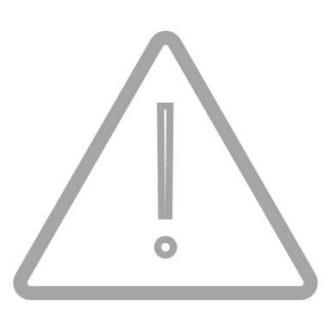
Riesgos en el Sistema Eléctrico Nacional
La reforma de 2013 también ha provocado riesgos en el Sistema Eléctrico Nacional:
Disturbio 28 de diciembre de 2020
Disturbio 15 de febrero de 2021
Notes:
80 años de desarrollo en inversión para alcanzar un Sistema Eléctrico Nacional robusto y uno de los más sólidos del mundo.

Slide 9
Disturbio del 28 de diciembre de 2020
Se formó un panel de expertos externos a las CFE para revisar el disturbio del 28 de diciembre de 2020, en cuyo informe:
Se hizo referencia al concepto de balcanización, como la acción reiterada de seccionar líneas de transmisión para insertar centrales de generación a base de recursos intermitentes, considerando que las líneas de trasmisión están diseñadas para transportar grandes bloques de potencia entre regiones.
El impacto de la balcanización sobre la confiabilidad de la Red Nacional de Transmisión (RNT), se presenta ante la ausencia de apoyo por parte de las centrales intermitentes bajo disturbios, así como en casos de falta de recursos de reservas en generación con capacidad de absorber la intermitencia de la nueva central.
De acuerdo al número elevado de centrales conectadas mediante la apertura de líneas de transmisión en la RNT, el grupo de expertos calificó a la balcanización como contribución al escenario que produjo el disturbio del 28 de diciembre y ha recomendado no continuar con la balcanización de la RNT.
Notes:
80 años de desarrollo en inversión para alcanzar un Sistema Eléctrico Nacional robusto y uno de los más sólidos del mundo.

Slide 10

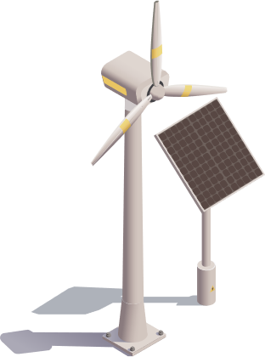
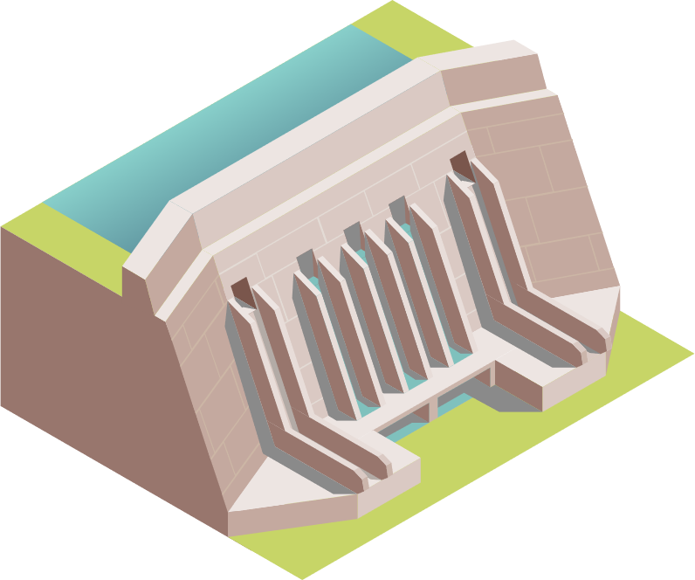
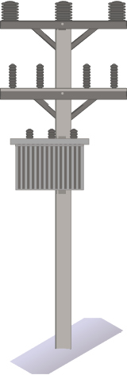
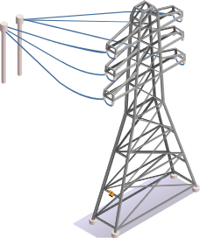
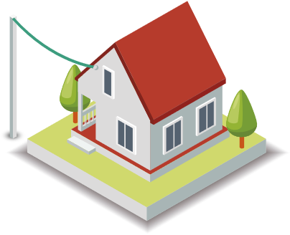
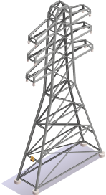
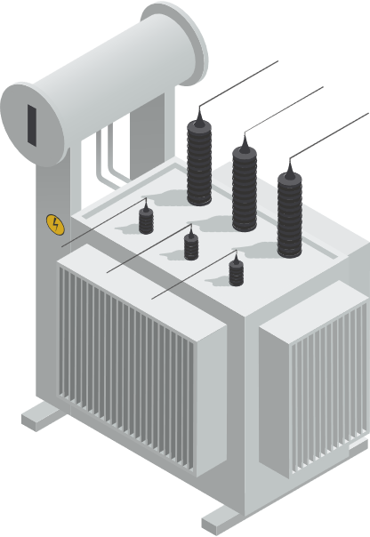

Balcanización de la red eléctrica
La balcanización pone en riesgo al Sistema Eléctrico Nacional ya que, como todos los sistemas eléctricos, está sometido a peligros por diferentes factores como ciclones tropicales, sismos, incendios, entre otros. De continuar conectándose plantas de todos los tipos sin asegurar las condiciones para el correcto despacho de la electricidad, la balcanización de la red eléctrica se magnifica significativamente.
Balcanización
GENERACIÓN
Generador Privado
RNT
RGD
Generador Privado

Slide 11
Disturbio en febrero 2021
Comportamiento de los generadores privados en el país durante la contingencia
Período de afectación del 15 al 20 de febrero 2021
Déficit de generación por
778,287,781 kWh
5,141,074 kW
kWh
Afectación del 46% de la demanda promedio de estos generadores
Energía generada
Periodo de integración cincominutal
Energía generada
Este déficit de la generación contribuyó al desbalance del Sistema Eléctrico Nacional y a que el tiempo de restablecimiento del servicio se prolongara.
Para suplir este déficit de generación, CFE puso en operación en tiempo récord diversas plantas de generación.

Slide 12


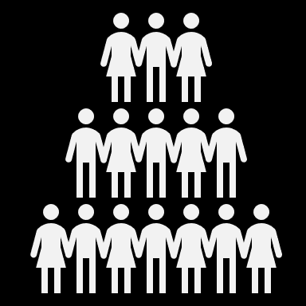


Tiros de carga manual en diferentes horarios
Disturbio en febrero 2021
15 de febrero
16 de febrero
17 de febrero
18 de febrero
100
100
100
100
99.3
99.8
98
89.5
91
89.7
15/feb/21
15/feb/21
17/feb/21
06:00 horas el SIN se encontraba en condiciones normales de Operación.
07:25 horas
20:00 horas
17/feb/21
20:00 horas
23:30 horas
4.8
millones
4.3
millones
1 millón
93.5 mil
10.5 %
9 %
2 %
6 Estados
de la
República
21 Estados
de la
República
21 Estados
de la
República
0.2 %
Chihuahua
15/feb/21
16/feb/21
17/feb/21
14:00
17/feb/21
21:00
18/feb/21
00:01
45.8 millones de usuarios
06:19 a
06:32 horas
22:00 horas
326 mil
4.7
millones
0.7 %
10.3 %
Nuevo León
29 Estados
de la
República
Tiempo en días
Usuarios con suministro eléctrico
Usuarios sin suministro eléctrico

Slide 13
Seguridad Energética
CFE, a través de la Generación de energía eléctrica instalada garantiza la disponibilidad ininterrumpida del suministro eléctrico de calidad, el cual tiene flexibilidad operativa para reacción inmediata ante las condiciones de demanda, contingencias por fenómenos naturales, respaldando el uso de energías intermitentes y sustentando la generación del sistema.
CFE debe garantizar la continuidad y calidad en el suministro eléctrico para los usuarios que prestan servicios esenciales como sistemas de agua potable, hospitales y centros alternos de atención médica ante una contingencia sanitaria a través de la red eléctrica haciendo frente a la intermitencia de los generadores privados que se interconectan a la red de CFE

Slide 14
Índice de Duración Promedio de Interrupciones en el Sistema (SAIDI) sin eventos
SAIDI sin eventos 16 Divisiones
Respecto al 2010 se tienen mejoras en la duración de las interrupciones del 85% en todo el país y del 96% en el Valle de México.
SAIDI sin eventos Valle de México
Minutos de referencia para el SAIDI, que corresponde al valor que esta publicado, para el 2016, por la Comisión Reguladora de Energía (CRE).
Minutos de referencia para el SAIDI, que corresponde al valor del primer cuartil de 12 países que forman parte del Council of European Energy Regulators (CEER) y de la OCDE que reportaron del año 2009 al 2013.

Slide 15
Tiempos de restablecimiento ante contingencias
Comparación referencial
Evento | Ubicación | Restablecimiento
Huracán Odile (septiembre de 2014) | Baja California Sur | 13 días
Sismos (septiembre de 2017) | Puebla, Tabasco, Morelos, Chiapas, Veracruz, Oaxaca, Estado de México, Guerrero, Tlaxcala y Ciudad de México | Entre 2 y 4 días
Huracán Irma y María (septiembre de 2017) | Puerto Rico | 137 días
Incendio (enero de 2017) | Victoria, Australia | 67 días
Huracán Katrina (agosto 2005) | Alabama, Georgia, Luisiana y Misisipi, EU. | 60 días
Fenómenos meteorológicos 2020 (Promedio) | 21 estados de la República Mexicana | 3 días
Fenómenos meteorológicos 2021 (Promedio) | 25 estados de la República Mexicana | 3 días
Sismo 2021 | Ciudad de México, Estado de México, Guerrero, Morelos y Oaxaca | 1 día

Slide 16
Seguridad Nacional
Con la aprobación de la reforma eléctrica:
Se preserva la seguridad energética, la autosuficiencia y el abastecimiento continuo a toda la población, garantizando el derecho humano a una vida digna.
Se garantiza el suministro eléctrico a precios competitivos.
Es posible llevar a cabo una transición energética ordenada, sustentable y soberana.
Eliminar los actos de intereses privados que han afectado las finanzas públicas.
Participación de CFE por lo menos del 54% de la energía requerida en el país y del sector privado hasta un 46%, garantizando los costos más bajos para el servicio público y considerando los costos totales de producción.
No más especulación financiera cuyo costo se cobra a los hogares mexicanos.

Slide 17
Anexos

Slide 18
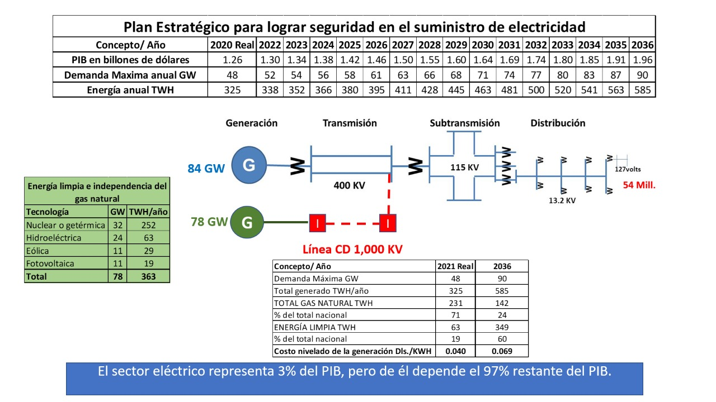
Plan Estratégico

Slide 19
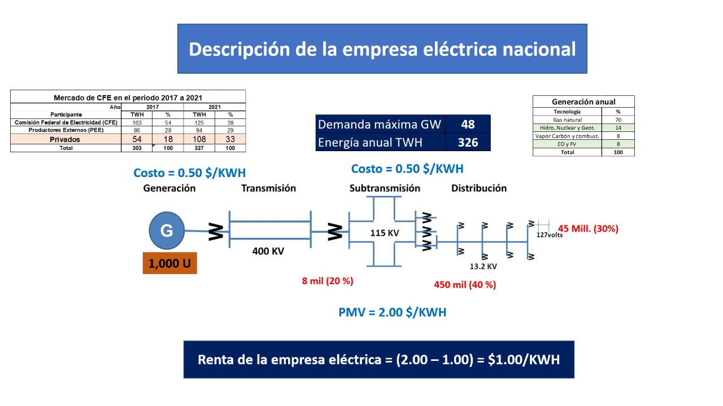
Plan Estratégico

